Slide 1
IZOBRAŽEVANJE NA DALJAVO - NASVETI
Veronika Matjašič, univ. dipl. ped., šolska svetovalna delavka
Osnovna šola Koprivnica

Slide 2
IZOBRAŽEVANJE NA DALJAVO JE NOVOST
Za učence, starše, učitelje.
Za delo je potreben računalnik, tablica ali telefon – internet.
Vključenost staršev – posebno pozornost potrebujejo mlajši učenci in učenci z učnimi težavami!
Težave: težave s tehnologijo, dostopnost interneta, vzpostavitev novih rutin, urnika, delo staršev od doma, usklajenost z ostalimi člani družine, skrb za zdravje …

Slide 3
URNIK …
Pri predmetih, kjer delo učenci dobijo za vsako uro posebej in na dan, ko je predmet na urniku, je najbolje, da se učenci držijo urnika in zadolžitve opravijo v istem dnevu. Dobro je beležiti datum.
Če pri katerem predmetu prejemajo zadolžitve za cel teden, je dobro, da si učenci izdelajo tedenski načrt dela. Torej, po dnevih, si razporedijo delo in se zapisanega tudi držijo.
Če se zgodi, da učenec ne opravi vsega dela – JUTRI JE ŠE EN DAN!
Urnik lahko izdelate s pomočjo povezave
https://templates.office.com/sl-si/dnevni-urnik-tm02930020

Slide 4
GRADIVO …
Gradivo, ki ga učenec prejme, naj najprej pregleda in si ga smiselno razporedi.
Naj se ne ustraši količine, naj si razporedi po predmetih in znotraj predmetov na smiselne enote.
Naj izbere vrstni red dela, ki je učencu bližji – npr. najprej lažje naloge in nato težje ali obratno.

Slide 5
… GRADIVO …
Učenci, ki potrebujejo pomoč staršev, naj sami (ko starši delate za službo od doma ali ste v službi) opravijo lažje predmete oziroma lažje naloge. Za to jih tudi pohvalite in spodbujajte jih k samostojnemu delu.

Slide 6
DELO (UČENJE) …
Priprava prostora: primerna svetloba, primerna temperatura, odstranitev motilcev, zadovoljene osnovne potrebe (hrana, pijača…).
Na mizi naj ima učenec le potrebščine, ki jih potrebuje za delo pri posameznem predmetu, npr. zvezek, delovni zvezek, učbenik, pisala, pripomočki za MAT itd. Naj dela ne prekinja po nepotrebnem.

Slide 7
… DELO (UČENJE) …
Nujni odmori, sprostitev!
Spodbujate jih, da poiščejo pomoč: splet, povezava s sošolci, učitelji, izvajalci dodatne strokovne pomoči. Če potrebujete kakšen kontakt, se obrnite na svetovalno službo ali razredničarko (razrednika).
Za delo jih pohvalite in povejte jim, da ste ponosni. Ni enostavno, ne za vas, ne za njih!

Slide 8
UČENJE besedila … priprava na ocenjevanje znanja
Učenec naj preleti celotno besedilo. Naj si poskuša ustvariti sliko, o čem govori.
Besedilo naj razdeli na manjše dele – odstavke, pomenske enote.
Loti naj se natančnega branja prvega dela.
Poskuša naj izluščiti najpomembnejše informacije iz vsakega dela besedila. Pomaga naj si s podčrtovanjem, obkroževanjem, uporablja naj znake za poudarjanje, npr. klicaj . . .

Slide 9
… UČENJE …
Zapiše naj ključne besede (naredi izpiske).
Uporablja naj različne barve.
Namesto izvlečka si lahko naredi miselni vzorec (ali miselni vzorec naredi iz svojih izvlečkov).
Na koncu naj v mislih ponovi vso snov.

Slide 10
SPROSTITEV …
Šolska spletna stran (preživljanje prostega časa).
Igrajte se z njimi, tudi vi potrebujete sprostitev! Večji otroci se bodo prav tako igrali, četudi bodo na začetku proti!
Kljub okoliščinam, naj ne bo samo EKRAN!

Slide 11
9 stvari, ki jih lahko rečete zaskrbljenemu otroku:
»Tukaj sem, s tabo. Varen si.«
»Bi malo zaplesala ali tekla, da se znebiva te zaskrbljene energije?«
»Povej mi, kaj te muči. O čem razmišljaš v svoji glavi?«
»Kaj bi želel povedati temu, kar te skrbi (npr. Korona virusu)? Kaj bi skrb odgovorila? Kaj bi potem rekel ali naredil ti?«

Slide 12
»Narišimo to, kar čutiš in doživljaš.«
»Kaj čutiš v svojem telesu? Kje je skrb? Kako velika je?«
»Dihajva skupaj.«

Slide 13
»Razmisliva skupaj o tem, kaj bi se lahko zgodilo (strašljivi izhodi – pove otrok, smešni, realistični – pomaga starš).«
»Kaj lahko skupaj naredimo, da se boš ti bolje počutil?«
(Vir: Fb: Post- Trauma Mama)

Slide 14
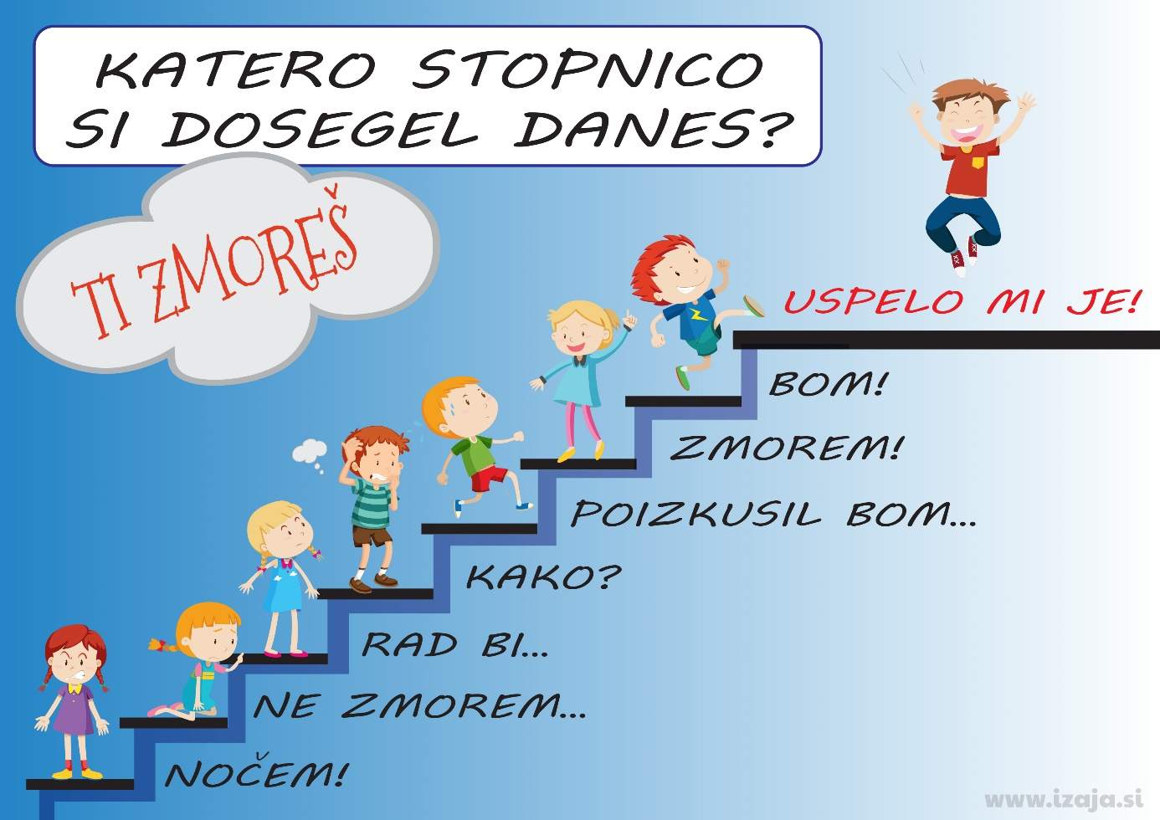
Vir: http://www.izaja.si/natisni-si-ti-zmores/

Slide 15
OSTANITE ZDRAVI!
pedagoginja.koprivnica@gmail.com

